Slide 1
Voluntariado
Plataformas
Portal dos Voluntários
Game do Bem

Slide 2
voluntariostelefonica.org.br
Portal dos Voluntários

Slide 3
Conhecimento de Plataformas
84%
Não conhecem plataformas e sites de promoção ao voluntariado
16%
conhecem
16% ONGs
12% Associação / Instituição Civil
6% Instituições Religiosas
Fonte: Pesquisa Voluntariado no Brasil - IDIS
https://pesquisavoluntariado.org.br/

Slide 4
Portal dos
Voluntários
É a principal plataforma do Programa de Voluntariado da Fundação Telefônica Vivo no Brasil: reúne as iniciativas solidárias, ofertas de voluntariado para os colaboradores e informações sobre nosso Programa.
São ações virtuais e presenciais como encontros, visitas, passeios e arrecadações organizadas pelos Comitês, voltadas aos colaboradores interessados em fazer a diferença na vida de outras pessoas.
PROMOVE INICIATIVAS
COMITÊS: Fomentar o uso da plataforma entre os comitês de voluntariado como uma ferramenta útil para gerenciamento das atividades.
COLABORADORES: Usar o portal como uma plataforma de mobilização, onde poderá encontrar diversas ações para participar/doar.
GERENCIA AS AÇÕES

Slide 5
O que queremos?
Estimular os colaboradores para que conheçam e se cadastrem no Portal
Divulgar o portal quando tiver novas ações disponíveis
O Portal é um grande canal para ações durante todo o ano

Slide 6
Principais
Funcionalidades
01. REUNIR
02. GERENCIAR
03. MOBILIZAR
04. REGISTRAR
Todas as iniciativas do seu comitê devem estar na plataforma
Participar das ações de outros Comitês e das propostas pela Fundação
Ferramenta útil de gerenciamento das ações do comitê
Base de dados com as informações sobre instituições, parceiros, comitês, voluntários e ações
Usar o portal como uma plataforma de mobilização, onde poderá encontrar diversas ações para participar/doar
Compartilhar experiências e inspirar outros voluntários com as melhores práticas
História e de tudo o que já fizemos além do DVT
Indicadores: mostrar a força e grandeza do nosso trabalho

Slide 7
LEMBRETES
CADASTRE AS AÇÕES
MOBILIZE O SEU TERRITÓRIO
PREENCHA OS INDICADORES
FAÇA O CHECKIN DOS PARTICIPANTES

Slide 8
TEMAS DO PORTAL
1. AÇÕES LOCAIS
2. ARRECADAÇÃO
3. ENTREGA
4. APADRINHAMENTO
5. FINANCIAMENTO COLETIVO
6. GOVERNANÇA
7. GESTÃO

Slide 9
TEMAS DO PORTAL
1. AÇÕES LOCAIS
2. ARRECADAÇÃO
3. ENTREGA
Espaço para lançar, gerenciar e registrar as ações de outras naturezas que não arrecadação, doação e apadrinhamento.
Ex.: palestras, workshops, recreação, produção de conteúdos, sensibilização.
Espaço para lançar, gerenciar e registrar as ações locais com a característica de campanhas de arrecadação de itens diversos
Ex.: vestuário, alimentos, itens de informática, etc..
Espaço para lançar, gerenciar e registrar as ações de entrega das campanhas de arrecadação e doação. Como premissa principal, se temos uma campanha de arrecadação, deve existir uma ação para a entrega desses itens arrecadados.

Slide 10
TEMAS DO PORTAL
4. Apadrinhamento
5. Financiamento Coletivo
Espaço para registrar as ações de apadrinhamento.
Ex.: Ações de páscoa e Natal.
Espaço para registrar as ações de captação de recursos financeiros (crowdfunding).
Ex.: Apoio em crises humanitárias, venda de ingressos.

Slide 11
TEMAS DO PORTAL
6. Governança
7. Gestão
Espaço para Comitês de Voluntariado registrarem obrigatoriamente suas respectivas reuniões que acontecem para gestão das atividades.
IMPORTANTE: Contabilizar todos os participantes do encontro, inclusive os externos (Instituições, parceiros, entre outros).
Espaço para time FTV e Atados gerenciarem as atividades realizadas com a Governança.

Slide 12
Novidades
Identidade Visual
Novo layout do Portal de acordo com o novo Guide do Programa de Voluntariado

Slide 13
Novidades
Biblioteca de arquivos
Organizamos todos os arquivos necessários para apoá-los em 2022 em uma única página do Portal dos Voluntários.

Slide 14
Novidades
Notícias
Conheça mais sobre a Fundação. Todas as notícias sobre Voluntariado do site da Fundação Telefônica Vivo estão refletidas Portal.

Slide 15
Como te ajudamos
TREINAMENTO
SUPORTE PLATAFORMA
AJUDA
Quer criar uma ação mas não sabe por onde começar?
Dúvida sobre a ação? Fale com seu ponto focal na Fundação.
Novo formato de treinamento no mês de Maio/22
programavoluntariado.br@telefonica.com

Slide 16
gamedobem.com.br
Game
do Bem

Slide 17
Você pode contribuir com um mundo melhor a qualquer hora e em qualquer lugar!
Uma plataforma gamificada de voluntariado digital que tem como objetivo sensibilizar e mobilizar os colaboradores da empresa a se engajarem em causas sociais por meios digitais.
Tornar o Game do Bem uma plataforma de uso constante, fazendo com que os colaboradores sejam jogadores ativos.
Na plataforma, os voluntários potencializam a oportunidade de fazer ações sociais, que chamamos de missões. A medida que se cumpre a missão, o jogador ganha pontos e posições no ranking do jogo.
Premiação anual para os 3 primeiros colocados no ranking

Slide 18
Direcionadores 2022
.
01. ATUALIZAÇÃO
02. EDUCAÇÃO
03. TEMÁTICAS
04. VIVO
Novas missões disponíveis todos os meses
Melhorias constantes de navegabilidade e das mecânicas
Mais missões relacionadas a temática principal da Fundação: Educação
Usar as efemérides para criar campanhas temáticas.
Dia do estudante
Outubro rosa
Criar ações em parcerias com outras áreas da empresa
Recicle com a Vivo
Semana da internet segura
Explore +
To Na vivo

Slide 19
Exemplos de
Missões
01. Vacine-se: cuide de você, proteja o mundo!
02.QUIZZ – Você conhece a Fundação?
03. Doação de: sangue / cabelo / resíduos eletrônicos
04. Compartilhamento de notícias sobre Educação e/ou voluntariado

Slide 20
Como incluir o Game
em minhas ações?
CRIE MISSÕES ESPECIAIS
Exclusivamente para um período de tempo ou para um evento específico
Divulgação de ações locais
Divulgação de Instituições
Compartilhamento de conteúdos/notícias

Slide 21
Missão - convite
Você sabia que as pessoas tendem a apoiar
mais as instituições que conhecem?
DIVULGUE SUA INSTITUIÇÃO APOIADA PELO DVT
Missão 1: Divulgar o video institucional da instituição
Missão 2: Pedir para que os colaboradores sigam a instituição nas redes sociais

Slide 22
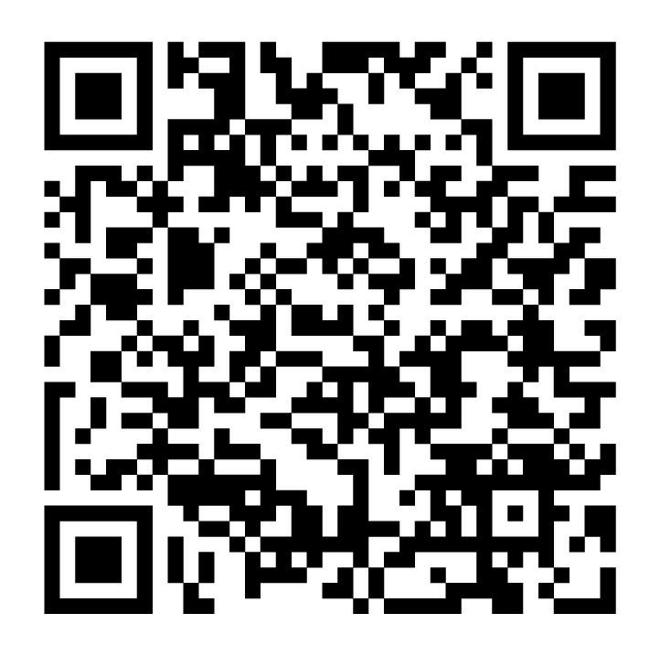
Vamos jogar?
NÃO SE ESQUEÇA, VOCÊ PODE CONTINUAR JOGANDO!
DEPOIS DE FINALIZAR O QUIZZ, NAVEGUE PELO GAME E APROVEITE PARA FAZER O BEM REALIZANDO OUTRAS MISSÕES!
COMO PARTICIPAR DA MISSÃO:
Acesse o quiz pelo Qr code ou pelo link
Responda as 5 perguntas de nosso jogo
Conte-me como foi!
https://gamedobem.com.br/#/missions/911/home

